Slide 1

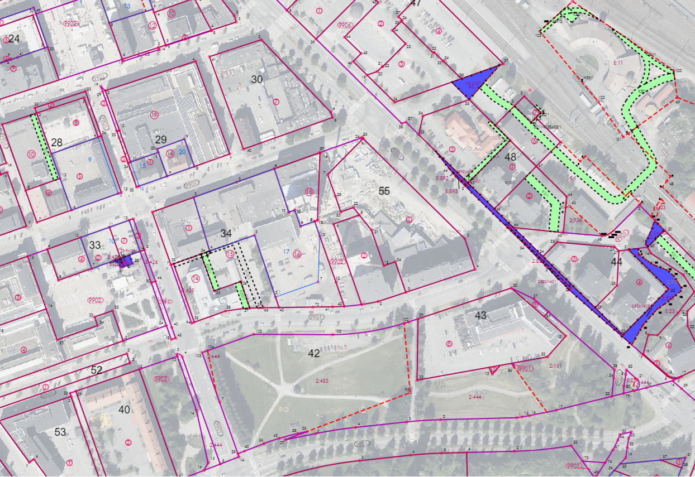
1.8.2026
Kaupunkiympäristön toimiala
Kaupunkiympäristöjohtaja, Juha Takamaa
Kiinteistö- ja paikkatietopalvelut
Kaupungingeodeetti, Mirja Jatkola
Kiinteistötoimi (6205)
Kiinteistöinsinööri
Eino Jaskari
Mittauspalvelut (6204)
Mittauspäällikkö
Markus Paananen
Paikkatietopalvelut (6206)
Paikkatietopäällikkö
Maria Uitto
Maankäyttöinsinööri
Jari Leivo / maanhankinta
Tuukka Honkaniemi / yritystontit
Maankäyttöasiantuntija
Jonna Yli-Torkko / asuintontit
Kiinteistörekisterinhoitaja
Timo Koskela
Toimistosihteeri
Janne Harju
Toimitusinsinööri
Alisa Korkeakangas
Kristiina Krigsholm
Teija Kiviranta
Tero Kankaanpää
Mittausinsinööri
Niko Jämbäck
Kartoittaja
Kirsi Kallonen
Tuomas Prusti
Mittausmies
Janne Ylimäki
Harjoittelija
Mika Kiviharju
Karttaoperaattori
Sari Metsämäki
Paikkatietosuunnittelija
Tiina Porkholm
Paikkatietoasiantuntija
Jari Vähätiitto
Hannes Keskikiikonen
Atte Honkaniemi
Hanna Vasanko
Maanhankinta, - myynti ja vuokraus
Kaupungin maaomaisuuden hallinta
Korvauskysymykset
Metsäomaisuuden kiinteistöhallinto
Kiinteistörekisterin pito
Kiinteistötoimitukset asemakaava-alueilla
Tonttijaot
Maaomaisuustietojen ylläpito
Haltuunottosopimukset
Geodeettinen laskenta
Mittaustekninen suunnittelu
Mittaustekniset työt
Kiinteistönmuodostuksen mittaukset
Rakennusvalvontamittaukset
Ilmakuvaukset ja kaukokartoitus
Digitaalinen karttatuotanto
Paikkatietoanalyysit
Paikkatietosovellukset
Osoiterekisterin ylläpito
Paikkatiedon tuki

